Slide 1
Scapegoat Tree
Выполнил Димов А.А. ИМ15-06Б
Руководитель Олейников Б.В.

Slide 2


Разработана Arne Andersson, Igal Galperin, Ronald L. Rivest в 1962г.
Ronald L. Rivest
Arne Andersson

Slide 3

Определение
Scapegoat tree – структура данных, представляющее из себя самобалансирующееся бинарное дерево поиска.
Операции поиска, вставки и удаления работают за $O(log N),$ при этом скорость одной операции может быть улучшена за счет другой

Slide 4
Понятия, необходимые для работы с данным деревом:
𝑇−дерево
𝑟𝑜𝑜𝑡[𝑇]−корень дерева 𝑇
𝑙𝑒𝑓𝑡[𝑥],𝑟𝑖𝑔ℎ𝑡[𝑥]−левые и правый "сын" вершины
𝑏𝑟𝑜𝑡ℎ𝑒𝑟(𝑥)− брат вершины (имеет общего родителя)
𝑑𝑒𝑝𝑡ℎ(𝑥)−глубина вершины (расстояние от вершины до корня)
ℎ𝑒𝑖𝑔ℎ𝑡(𝑥)−глубина дерева 𝑇
𝑠𝑖𝑧𝑒(𝑥)−вес вершины 𝑥 (кол−во всех ее дочерних вершины+1)
𝑠𝑖𝑧𝑒[𝑇]−размер дерева 𝑇 (вес корня)
𝑚𝑎𝑥_size[T] – максимальный размер дерева T.

Slide 5
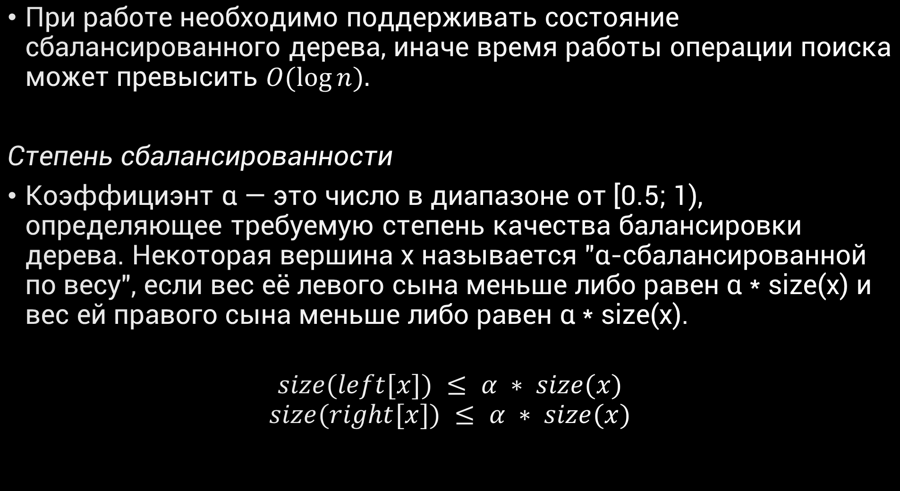
При работе необходимо поддерживать состояние сбалансированного дерева, иначе время работы операции поиска может превысить $O(log⁡n).$
Степень сбалансированности
Коэффициэнт α — это число в диапазоне от [0.5; 1), определяющее требуемую степень качества балансировки дерева. Некоторая вершина x называется "α-сбалансированной по весу", если вес её левого сына меньше либо равен α * size(x) и вес ей правого сына меньше либо равен α * size(x).
$$size(left[x]) ≤ α ∗ size(x)$$
$$size(right[x]) ≤ α ∗ size(x)$$

Slide 6
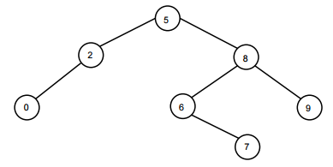
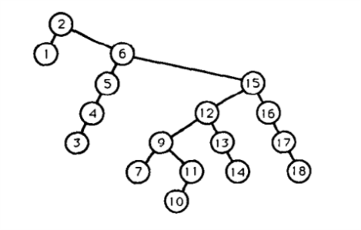
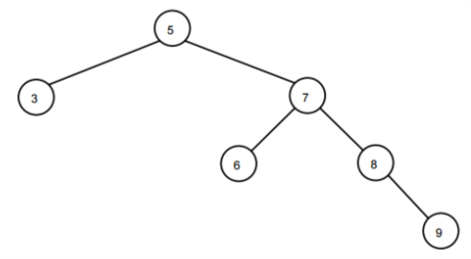



Примеры
$$a=0.6$$
$$a=0.57$$
$$a=0.55$$

Slide 7
Плюсы и минусы Scapegoat дерева
Плюсы
Скорость одних операций возможно улучшить за счет других операций.
Scapegoat tree работает быстрее, чем красно-черное дерево и декартово.
Требуется меньше памяти (не надо хранить информацию для балансировки).
Настройки скорости меняются в процессе выполнения.
Не требуется перебалансировать дерево при поиске.

Slide 8
Минусы
В худшем случае операции модификации дерева могут занять 𝑂(𝑁) времени.
В случае неправильного выбора парметра 𝑎𝑙𝑝ℎ𝑎 часто используемые операции будут работать долго, а редко используемые – быстро. При этом дерево будет уступать остальным по скорости

Slide 9

Поиск
Данная операция стандратна для двоичного дерева поиска. Необходимо пройти от корня, сравнивая каждую вершину с искомым значением, если найдено – возрват значения, иначе, если значение в вершине меньше, то рекурсивно ищем в левом поддереве, если больше – в правом.
Сложность операции зависит от 𝑎𝑙𝑝ℎ𝑎:
O($\log_{1/a}{N}$)

Slide 10
Вставка
Начинается вставка нового элемента в Scapegoat-дерево классически: поиском ищем место, куда бы подвесить новую вершину и подвешиваем.
Легко понять, что это действие могло нарушить α-балансировку по весу для одной или более вершин дерева. И вот теперь начинается то, что и дало название структуре данных: мы ищем «козла отпущения» (Scapegoat-вершину) — вершину, для которой потерян α-баланс и её поддерево должно быть перестроено.
Сама только что вставленная вершина, хотя и виновата в потере баланса, «козлом отпущения» стать не может — у неё ещё нет «детей», а значит её баланс идеален.
Соответственно, нужно пройти по дереву от этой вершины к корню, пересчитывая веса для каждой вершины по пути. Если на этом пути встретится вершина, для которой критерий α-сбалансированности по весу нарушился — мы полностью перестраиваем соответствующее ей поддерево так, чтобы восстановить α-сбалансированность по весу.

Slide 11
Перебалансировка
Обходим всё поддерево Scapegoat-вершины (включая её саму) с помощью in-order обхода — на выходе получаем отсортированный список (свойство In-order обхода бинарного дерева поиска).
Находим медиану на этом отрезке, подвешиваем её в качестве корня поддерева.
Для «левого» и «правого» поддерева рекурсивно повторяем ту же операцию.

Slide 12
if start > ends then
begin
result := Nil;
exit;
end;
mid := ceil((start + ends) / 2.0);
d := nodesList[mid];
p := Node.Create(d.key);
leftNode := self.buildTreeFromSortedList(nodesList, start, mid-1);
p.left := leftNode;
rightNode := self.buildTreeFromSortedList(nodesList, mid+1, ends);
p.right := rightNode;
result := p;

Slide 13
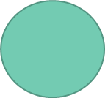

Верхний индекс – вес вершины
(количество всех ее потомков + 1)
Пример:
α = 0.5
7
5
3
3
1
8
2
10
Для вершины 8 условие α-балансировки нарушается
$$2≤(3 ∗0.5=1.5)$$
Берем 8 как scapegoat вершину и перестриваем дерево
Вершина 9 не может стать scapegoat вершиной, т.к. у нее нет детей, а следовательно ее баланс идеален
1
9

Slide 14
Верхний индекс – вес вершины
(количество всех ее потомков + 1)
Пример:
α = 0.5
8
1
Вычислив медиану (2) (start = 0, ends = 4), подвешиваем 8 в качестве корня поддерева (в данном случае корень самого дерева)

Slide 15
Верхний индекс – вес вершины
(количество всех ее потомков + 1)
Пример:
α = 0.5
8
2
7
1
Далее, рекурсивно проходим влево, выполняем туже функцию, уменьшая параметр ends.
В левое поддерево подвешиваем 7

Slide 16
Верхний индекс – вес вершины
(количество всех ее потомков + 1)
Пример:
α = 0.5
8
3
7
2
3
1
Далее, рекурсивно проходим влево, выполняем туже функцию, уменьшая параметр ends.
В левое поддерево подвешиваем 3

Slide 17
Верхний индекс – вес вершины
(количество всех ее потомков + 1)
Пример:
α = 0.5
8
4
7
10
2
2
3
1
Далее, рекурсивно проходим вправо, выполняем туже функцию, увеличивая параметр ends.
В правое поддерево подвешиваем 10

Slide 18
Верхний индекс – вес вершины
(количество всех ее потомков + 1)
Пример:
α = 0.5
8
5
7
10
2
2
3
1
9
1
Далее, рекурсивно проходим вправо, выполняем туже функцию, увеличивая параметр ends.
В левое поддерево вершины 10 подвешиваем 9
Выходим из рекурсии
Дерево имеет α-балансировку

Slide 19
Удаление
Удаляем вершину обычным удалением вершины бинарного дерева поиска (поиск, удаление, возможное переподвешивание детей).
Далее проверяем выполнение условия
size[T] < α * max_size[T]
Если оно выполняется — дерево могло потерять α-балансировку по весу, а значит нужно выполнить полную перебалансировку дерева (начиная с корня) и присвоить max_size[T] = size[T]

